Slide 1
Zloupotreba
Društvenih
Mreža
Na
Primjeru
Prikrivenog
oglašavanja
Zulka Musić
Travnik, juli 2025..

Slide 2
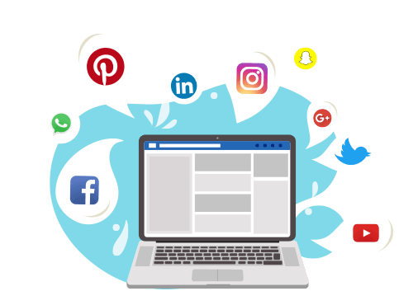
uvod
- Društvene mreže su danas jedan od glavnih kanala za oglašavanje.
- Influenseri imaju jak uticaj na ponašanje potrošača, naročito mladih.
- Problem nastaje kada influenseri ne označe sponzorisani sadržaj, što dovodi do manipulacije i obmane.

Slide 3
Šta je prikriveno oglašavanje?
- Oglašavanje koje namjerno izgleda kao lična preporuka.
- Nema oznake #ad, #sponzorisano ili „plaćena saradnja“.
Potrošači nisu svjesni da gledaju reklamu.
Npr. „Ovaj proizvod mi je promijenio život, ne mogu da živim bez njega.“

Slide 4
Kako se prikriveni marketing sprovodi?
- Influenseri dijele „iskrene preporuke“ bez otkrivanja saradnje s brendom.
- Sadržaj izgleda autentično, ali je u suštini plaćena reklama.
- Neki brendovi čak i zahtijevaju da se ne navede da je sadržaj sponzorisan.

Slide 5
Posljedice
- Obmana potrošača – vjeruju da je preporuka iskrena.
- Kršenje zakonskih propisa i pravila oglašavanja.
- Gubitak povjerenja u influensere i brendove.
- Negativan uticaj na djecu i tinejdžere – nesvjesno oponašanje i potrošnja.

Slide 6
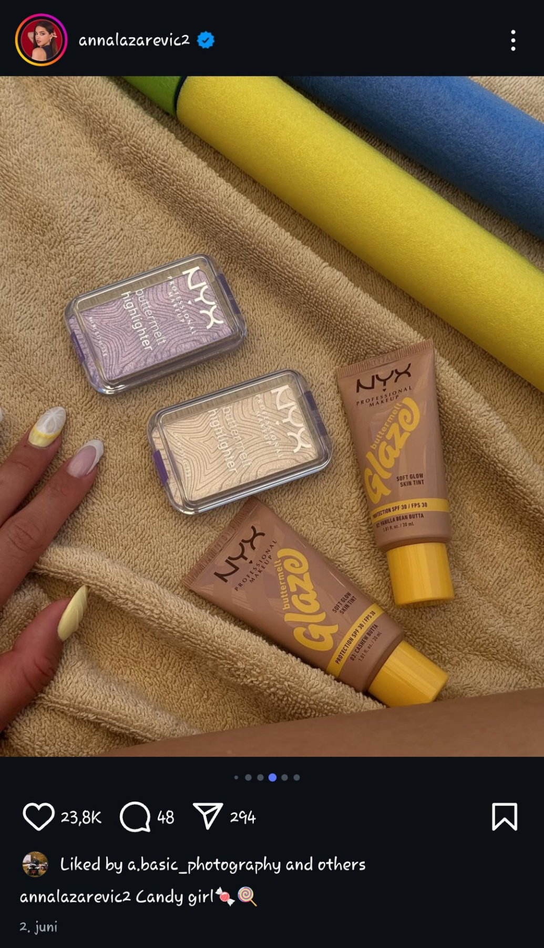
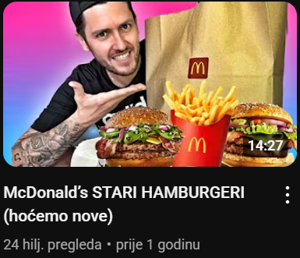
Primjeri

Slide 7
Zakonska regulativa
- EU i SAD imaju zakone koji traže jasno označavanje sponzorstava.
- Instagram i TikTok imaju opcije poput „Paid partnership with...“ koje se često ignorišu.
- Nedovoljna kontrola i slaba sankcija čine zakon slabim.

Slide 8
Zaključak
- Prikriveno oglašavanje je ozbiljan problem u digitalnom marketingu.
- Potrebna je veća transparentnost influensera i odgovornost brendova.
- Korisnici moraju razviti kritički pristup prema sadržaju koji prate.

Slide 9
Hvala na pažnji!

